Slide 1
Život na plné otáčky

Slide 2
O naší firmě
Jsme začínající fiktivní firma se sídlem v Ledči nad Sázavou
Chceme se naučit podnikat a vést naší firmu
Rádi bychom našli umístění na trhu a rozvíjeli naši firmu

Slide 3
Předmět podnikání
Prodej motocyklů
Servis a oprava

Slide 4
Struktura firmy
Pavel Janů
Karel Höniger
Adam Fučík
Jan Vodehnal
Adam Pipek

Slide 5
Naše nabídka
V naší nabídce naleznete motocykly typu:
Cestovní Enduro
Naked
Supersport
Motard

Slide 6
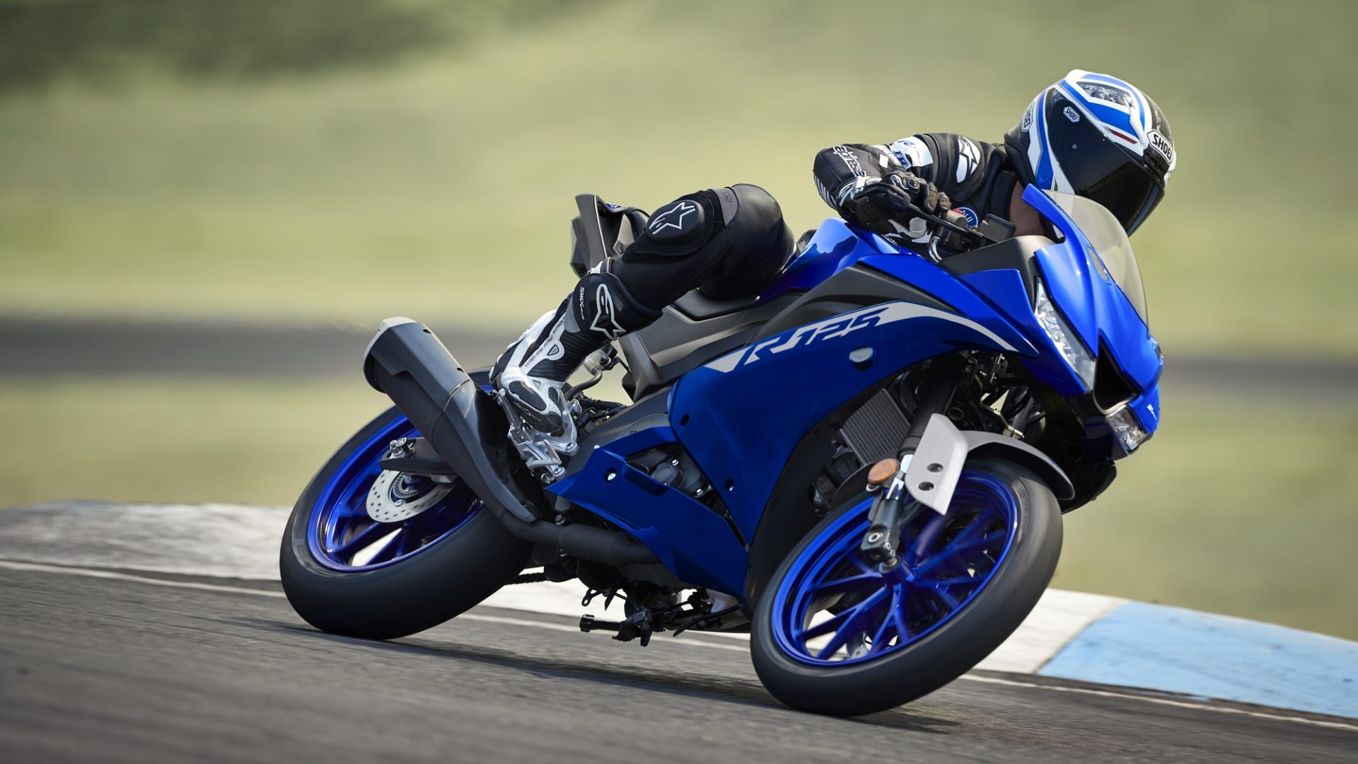
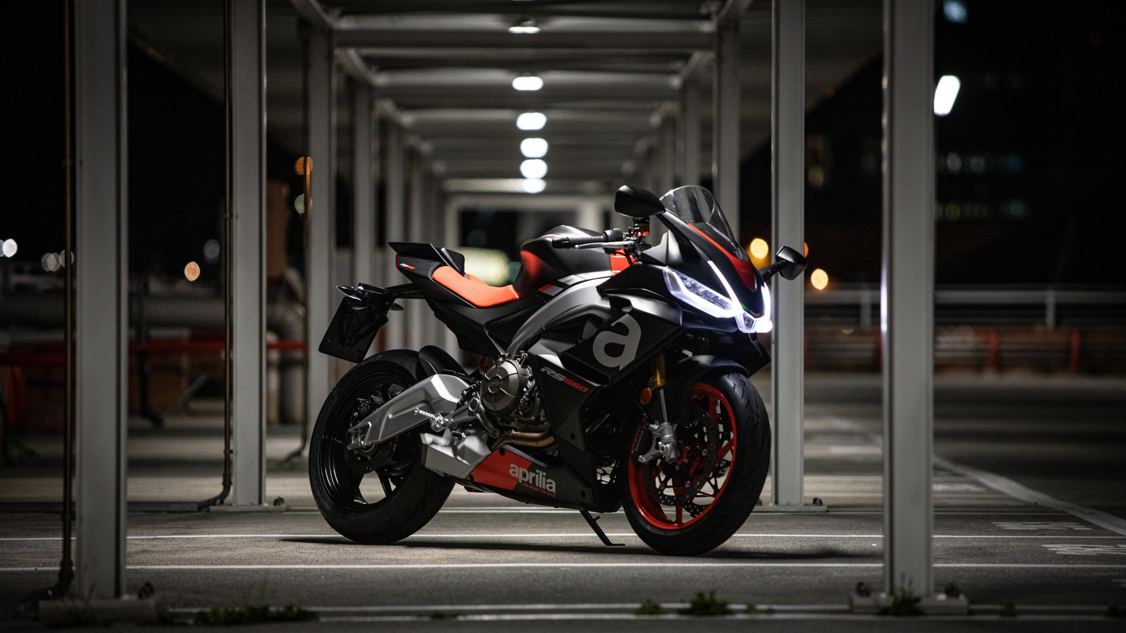
Supersport
V naší nabídce naleznete
Yamaha YZF 125
Aprilia RS 660

Slide 7
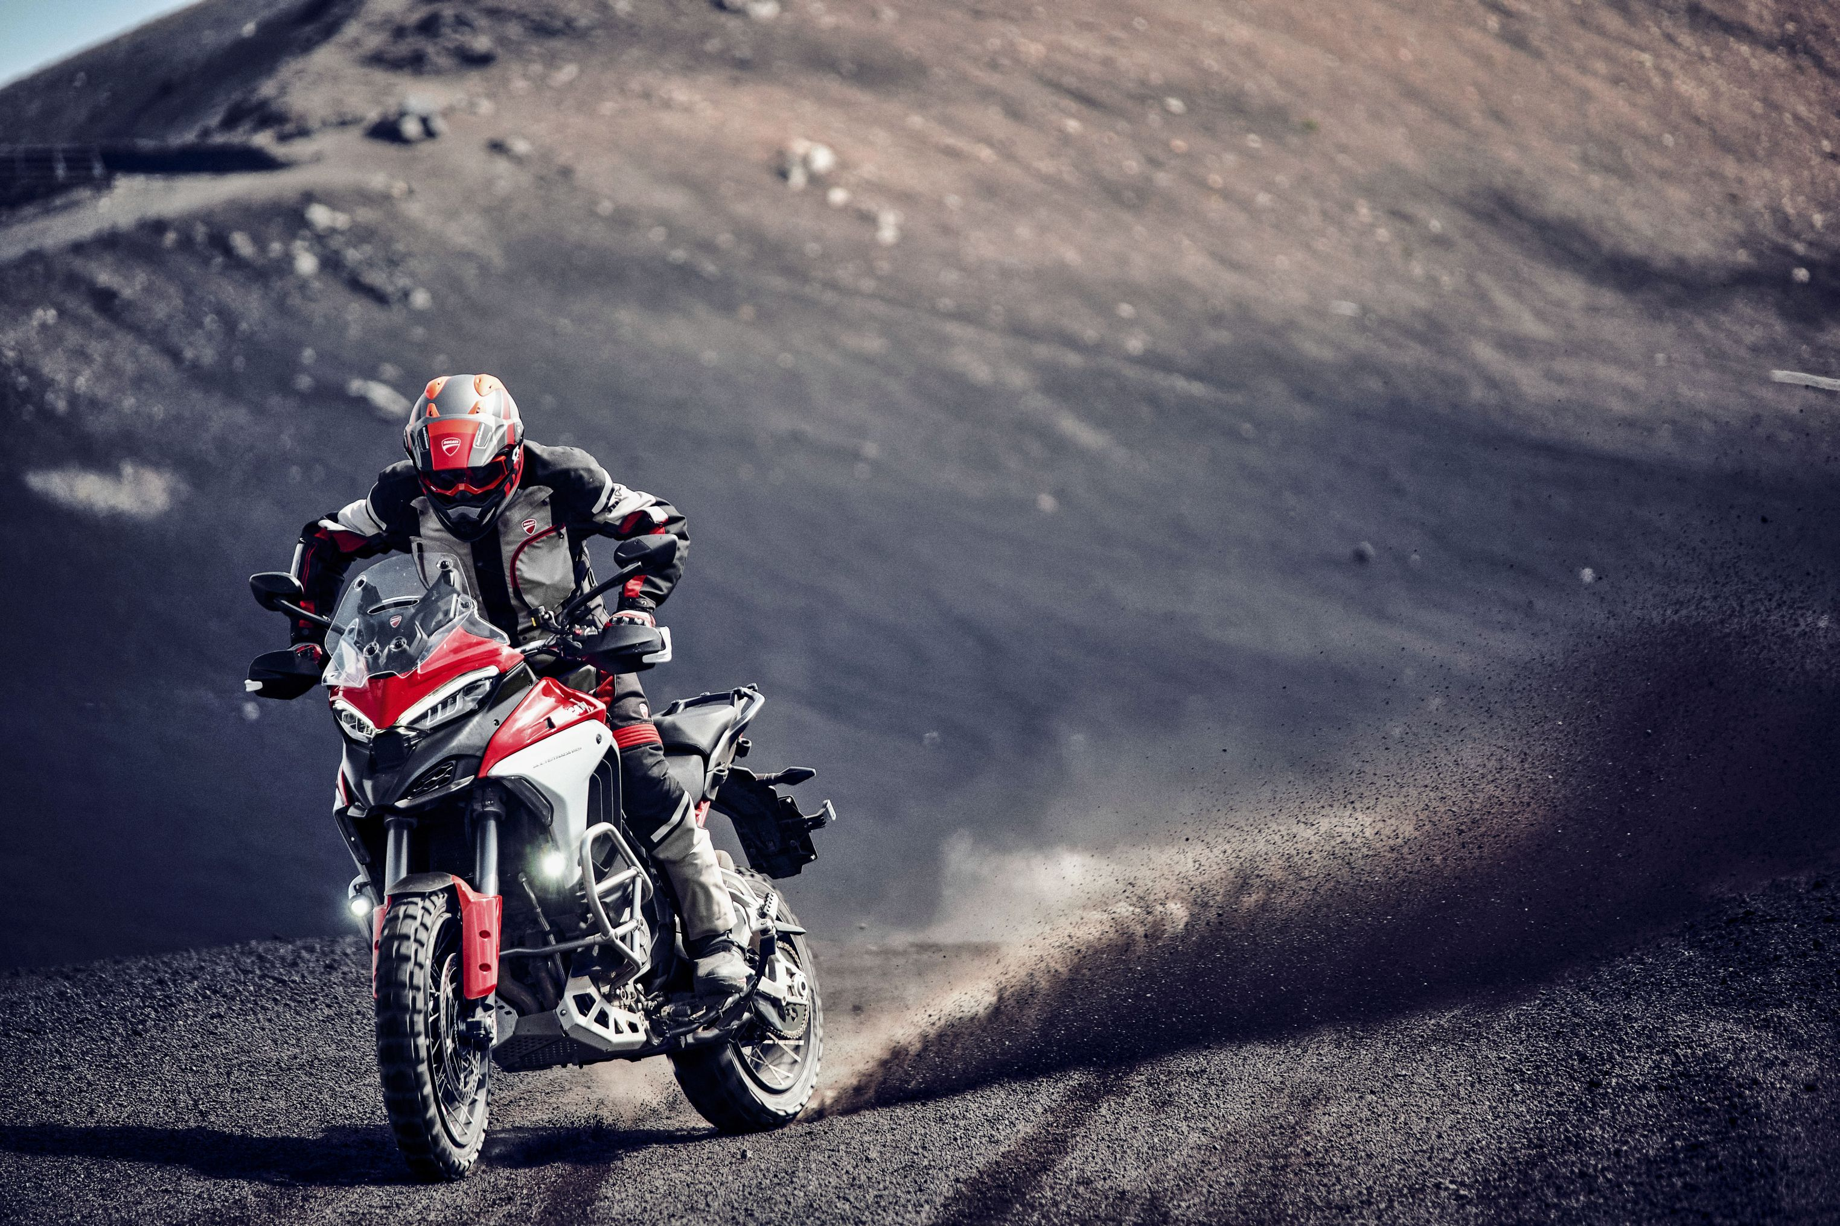
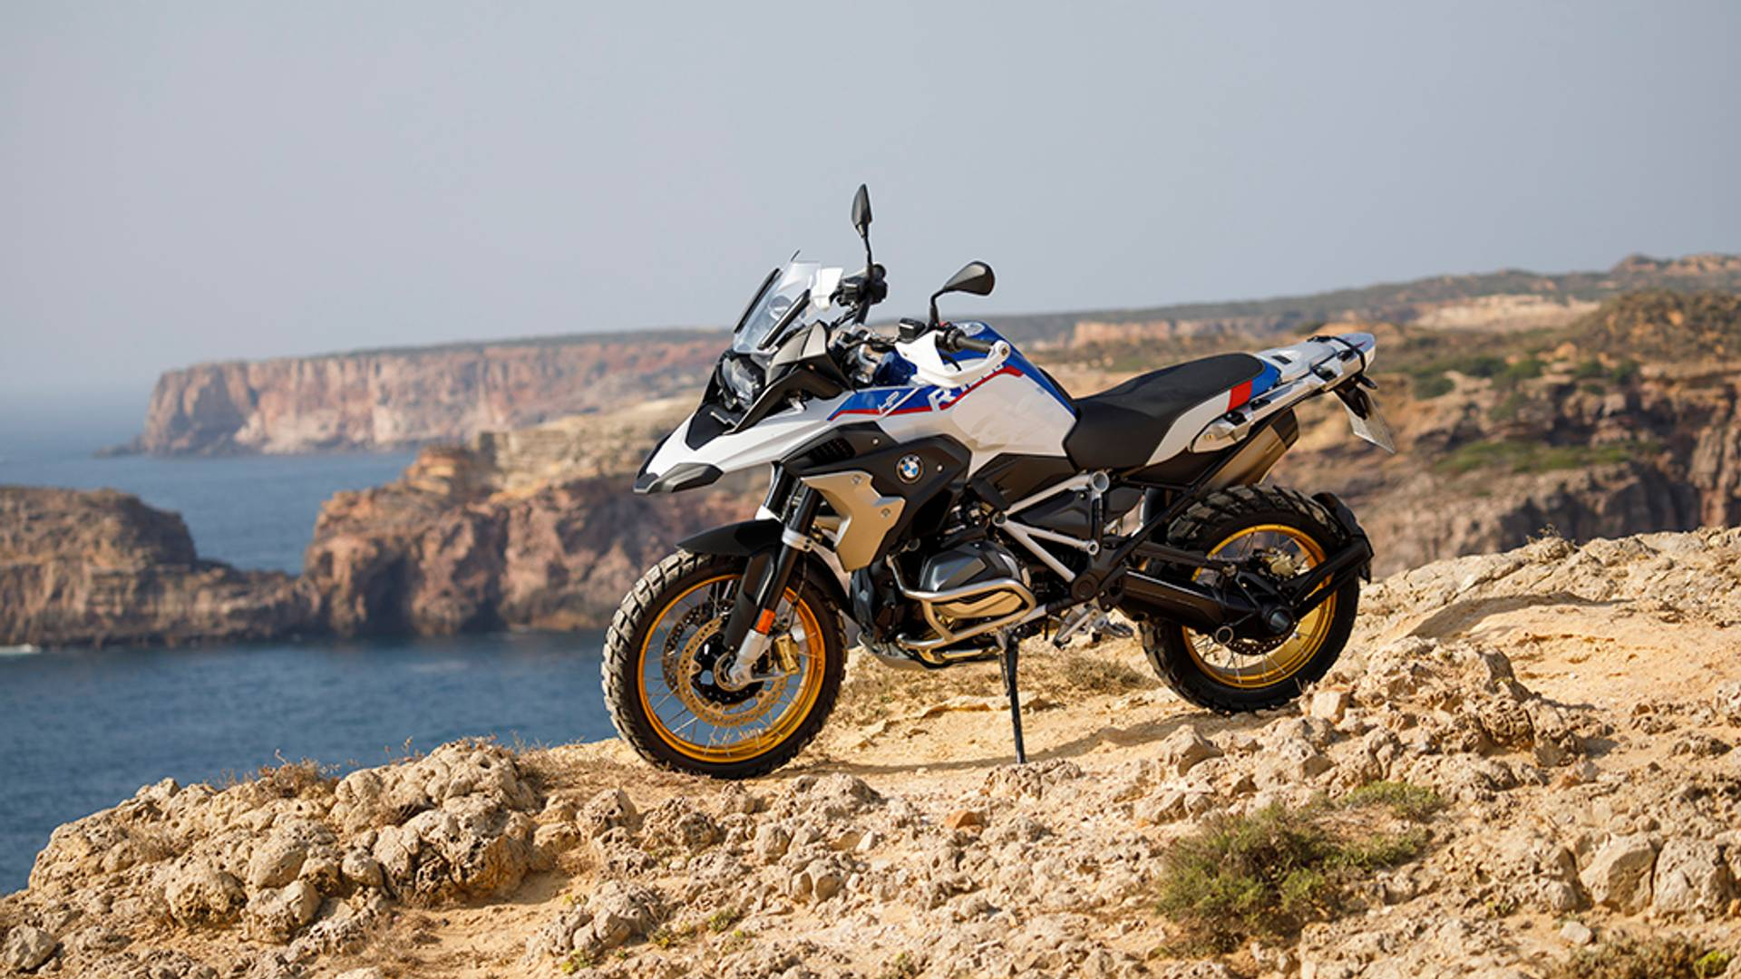
Cestovní enduro
V naší nabídce naleznete
Ducati Multistrada V4S
BMW R 1250 GS

Slide 8
Naked
V naší nabídce naleznete
KTM duke 390
Yamaha

Slide 9
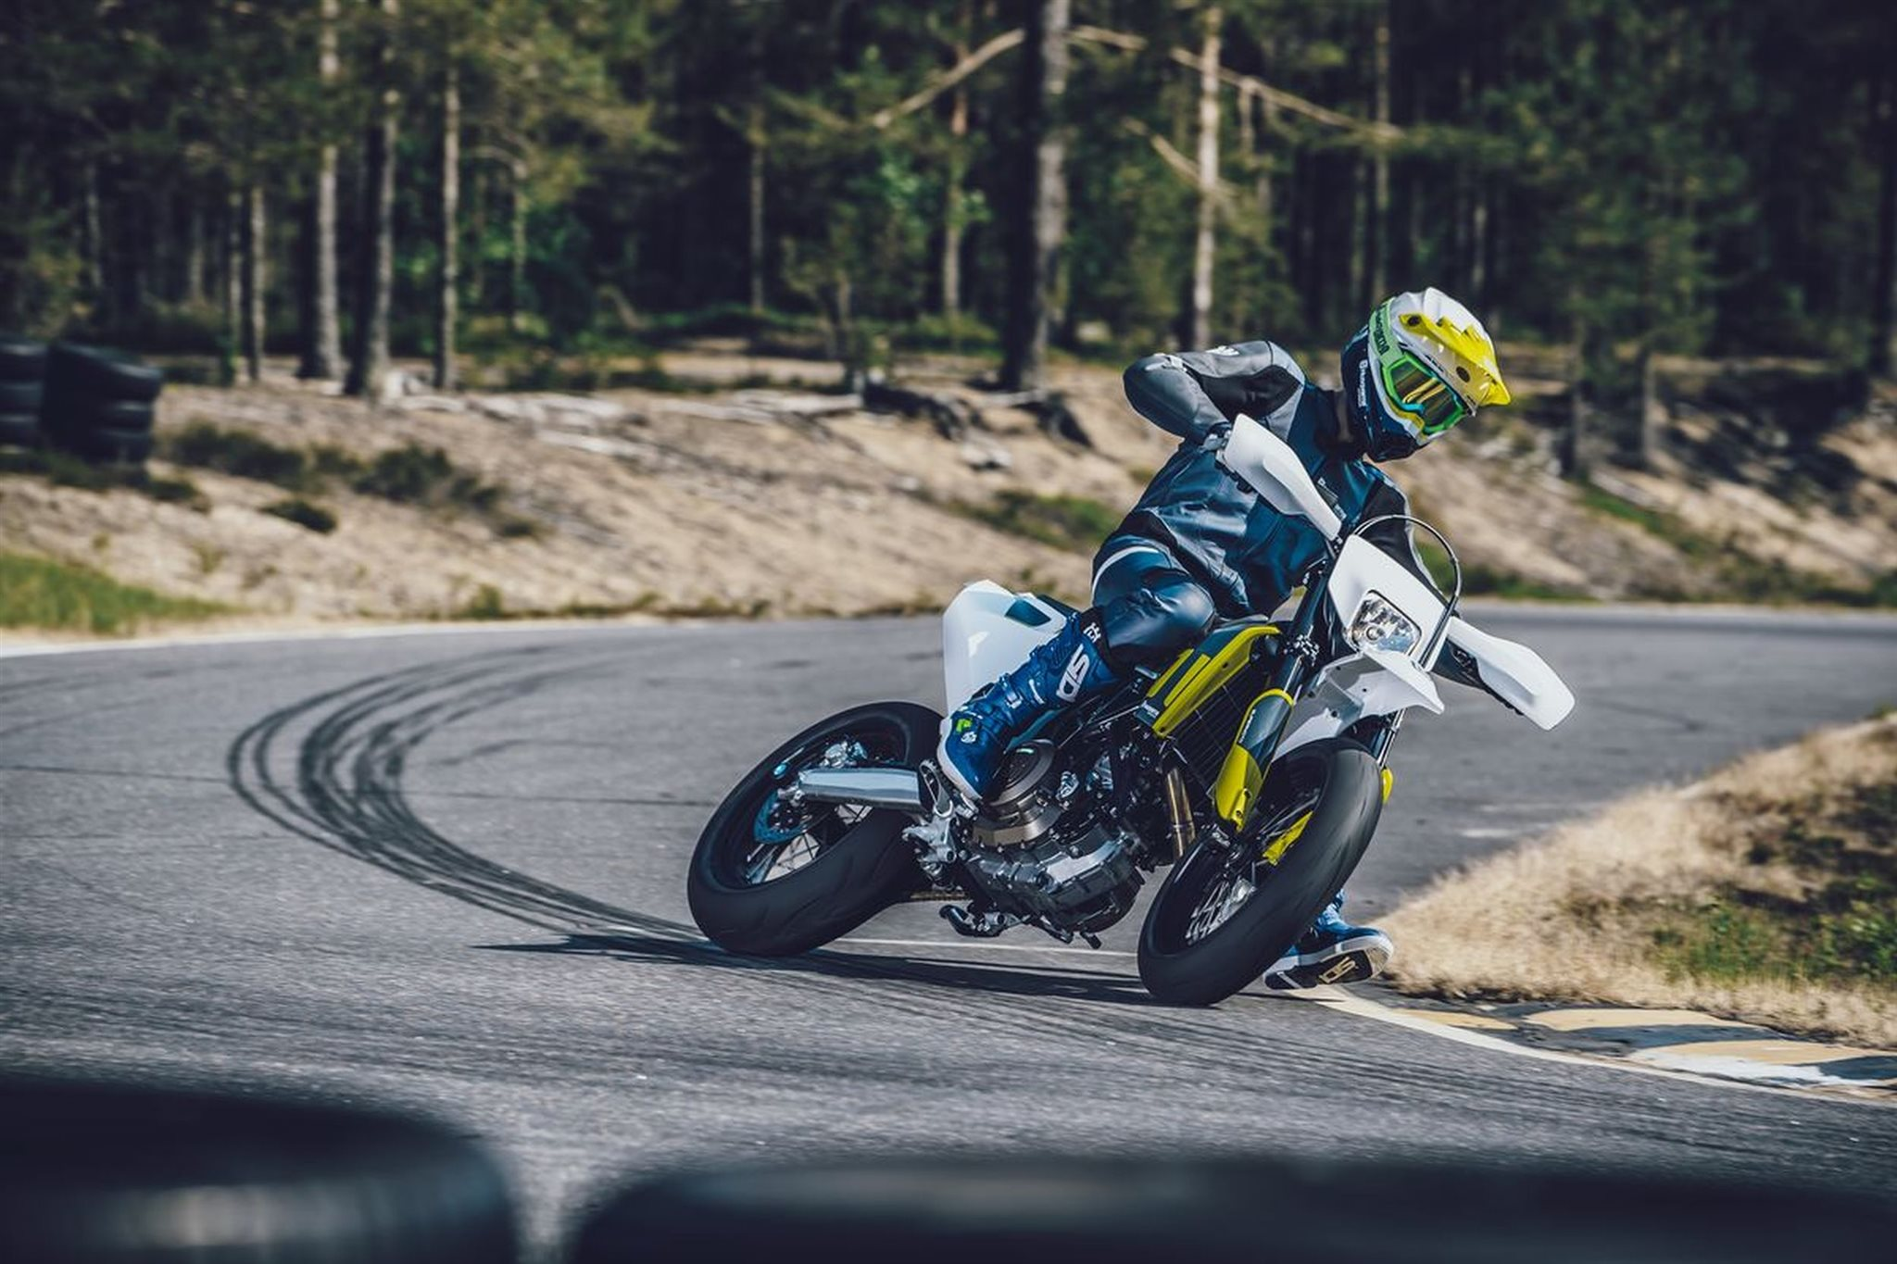
Motard
V naší nabídce naleznete
KTM 690 SMC R
Husqvarna 701

Slide 10
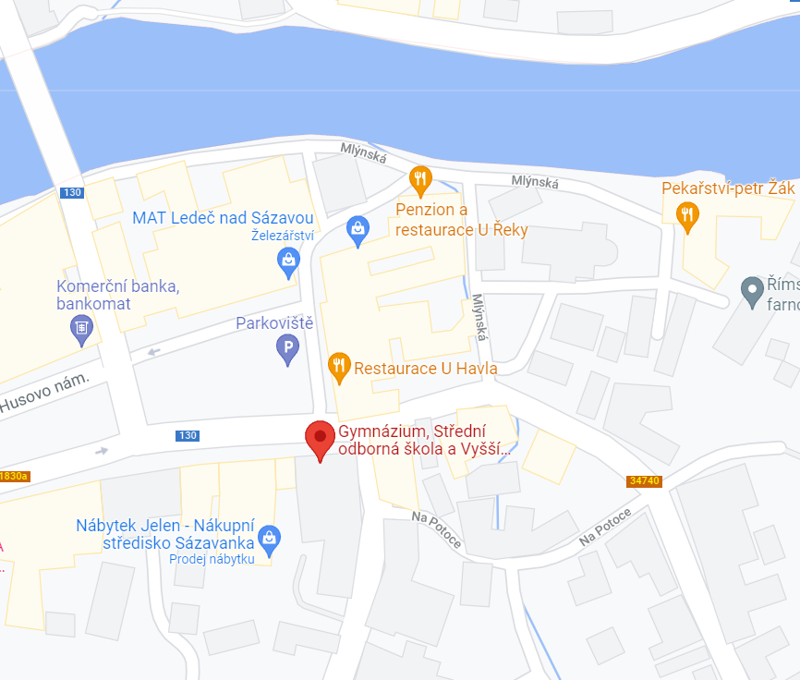
Kde nás najdete?
V Ledči nad Sázavou na adrese Husovo nám. 1, 584 01 Ledeč nad Sázavou
Email: motowayff@gmail.com

Slide 11
Vánoční leták

Slide 12
Děkujeme!
Doufáme, že Vás naše firma zaujala a vzbudí u Vás touhu si jednou motocykl zakoupit. A nejlépe uděláte, když to bude zrovna u nás.
U MotoWay!

